Slide 1
Konzeption von genomDE für das Modellvorhaben
Sebastian C. Semler
Koordinierungsstelle genomDE, Berlin

Slide 2
genomDE – Nationale Strategie für Genommedizin
Ziel: | die (Ganz-)Genomsequenzierung von Patientinnen und Patienten in die Regelversorgung einzuführen, um damit genetisch gesicherte Diagnosen zu etablieren und auf die Patientinnen und Patienten zugeschnittene Präventionsmaßnahmen und Therapien zu ermöglichen
Fokus: | Krankheitsbilder Krebs und Seltene Erkrankungen
Integration: | Patientenversorgung & Forschung
Gesetzliche Grundlagen: | §64e SGB V

Slide 3
Neu: GDNG Q4 2023 → Start: 1.4.2024

Slide 4
genomDE hat die wesentlichen Strukturen für das Modellvorhaben Genomsequenzierung konzipiert
Informatik
Föderierte Dateninfrastruktur mit den Elementen
(zentrale) Klinische Datenknoten
Genomrechenzentren
Datendienste
Patients like mine-Abfragen zur Versorgungsunter-stützung (Fallidentifizierung)
Funktionen der Vertrauensstelle und Pseudonymisierungsverfahren
Kostenschätzung Dateninfrastruktur
Umsetzungsunterstützung BfArM: Minimal Viable Product und weitere Ausbaustufen
Governance
Finanzierungskonzept
Evaluationskonzept
Umsetzungsunterstützung BfArM
Forschungs-Consent (Broad Consent über die MII in der Universitätsmedizin eingeführt)
Versorgungsintegration
Patientenpfad für OE und SE
Patientenzugang OE: „Leitlinie austherapiert“, BPS- / WES-negativ; SE: Verdacht: genetische Komponente
Fallzahlenabschätzung
Standardisierte Protokolle für die klinische Charakterisierung
Sequenzierung und Bioinformatik (Nasslabor – Trockenlabor)
Empfehlung f. Umgang Präanalytische Standards Keimbahn, Tumorgenom
Empfehlung Konzept zur Qualitätssicherung
Qualitätskriterien f. Identifikation primärer WGS-Datenerzeuger
Bestandsaufnahme NGS-Pipeline u klinische Entscheidungssysteme
Standardisierung Genomdaten, -varianten; APIs Übertragung u. Suche von Genomdaten; Nutzung Kerndatensätze u. Metadaten (GHGA/EGA, MII, nNGM, DNPM, DKFBREK, NCT-MASTER, GA4GH)
Datenkranz zur Verordnung zum Modellvorhaben Genomsequenzierung
Netzwerk- und indikationsübergreifende Abstimmung des Datenkranzes zum MV §64e

Slide 5
Beziehung: genomDE - § 64e SGB V
§ 64e SGB V
Evaluation
GKV-SV
genomDE
Pilotprojekt - Aufbau einer
bundesweiten Plattform zur medizinischen
Genomsequenzierung
Modellvorhaben
Genomsequenzierung
Regelversorgung?
ja
nein
1.10.2021 bis 31.12.2024
ab 1.4.2024 bis >= 5 Jahre
~ ab 2029

Slide 6
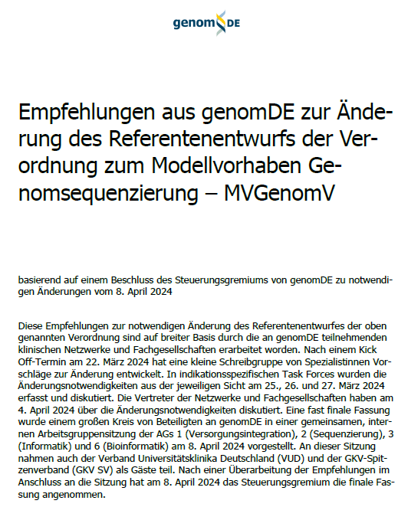
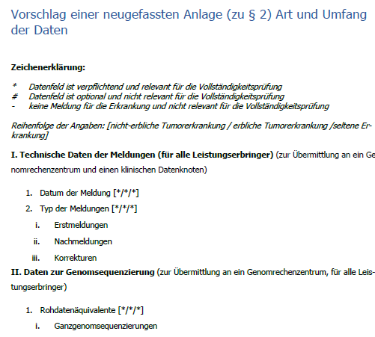
Ergebnisse von genomDE
Empfehlungen zum Referentenentwurf der Verordnung zum Modellvorhaben
...

Slide 7
Ergebnisse von genomDE
1. Föderierte Dateninfrastruktur
Datendienst-
Anbieter
Leistungserbringer / Netzwerke
DATEN-
Klinischer
Datenknoten
Datendienst
Treuhand-
stelle=RKI
DOMÄNE
Genom- Rechen-zentren
Sequenzierung
Genom-Rechenzentrum

Slide 8
Ergebnisse von genomDE
1. Föderierte Dateninfrastruktur
Plattform-Governance = BfArM
Datendienst-
Anbieter
Leistungserbringer / Netzwerke
DATEN-
Klinischer
Datenknoten
Datendienst
Treuhand-
Stelle
Externe Register
(z.B.: Krebsregister)
DOMÄNE
Genom- Rechen-zentren
Sequenzierung
Anbindung an EHDS und GDI angestrebt
Genom-Rechenzentrum

Slide 9
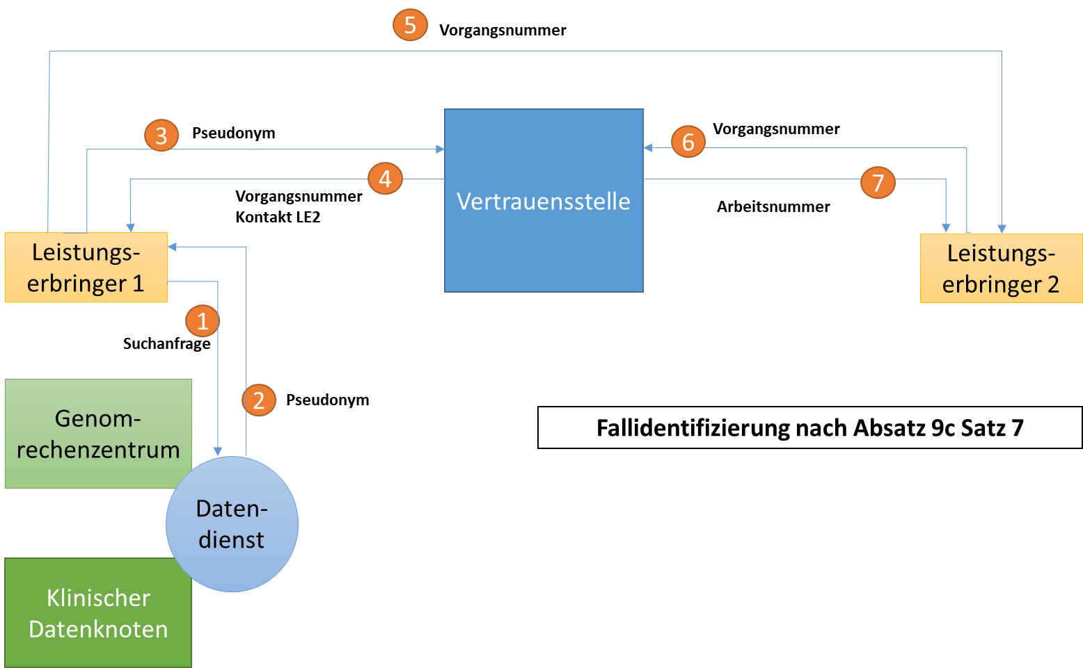
Ergebnisse von genomDE
Fallidentifizierung! … „patients like mine“!
Quelle: R. 116 BMG, Anika Anker

Slide 10
§ 64e SGB V - Modellvorhaben regelt die rechtlichen Grundlagen
Meilenstein für die genomische Medizin in Deutschland erreicht:
Das Modellvorhaben Genomsequenzierung (§64e SGB V) startet im Juli 2024 und testet für 5 Jahre die Genomsequenzierung in der Regelversorgung, d.h. mit Kostenerstattung durch die gesetzlichen Krankenkassen.
Akteure der Umsetzung:
BfArM (Plattformträger), RKI (Vertrauensstelle), vertraglich gebundene Dienstleister des Plattformträgers, GKV-SV und VUD als Verhandlungspartner für: GKV (Kostenträger) und Universitätsmedizin/klinische Netzwerke (Leistungserbringer)
Konzeption, Begleitung, Unterstützung, ggf. Weiterentwicklung: genomDE-Konsortium (unter Einbindung aller genannten Akteure)

Slide 11
Ergebnisse von genomDE (1/2)
Umsetzung des Modellvorhabens
Unterstützung des Plattformträgers bei der Implementierung
Implementierung der Konzepte aus genomDE im Modellvorhaben obliegt dem Plattformträger (BfArM) - Abt. 5 - Forschung (Frau Prof. Hänisch)
BfArM greift dazu auf fachliche Unterstützung aus genomDE zurück
Kleine, fokussierte Arbeitsgruppen, die vom BfArM bei Bedarf einberufen werden
Technische Umsetzung ‘Minimum Viable Product’
Schreibgruppe Einwilligungstexte
Umsetzung Genomrechenzentren
Je eine Arbeitsgruppe zur Umsetzung je klinischem Netzwerk
Arbeitsgruppen erarbeiten Vorschläge für Datensätze, Austauschformate, Texte, Abläufe im Modellvorhaben

Slide 12
Ergebnisse von genomDE (2/2)
Outreach
X-Account seit 6. Oktober 2023 online
Frequenz: zweimal wöchentlich (dienstags und donnerstags)
108 Follower
LinkedIn-Account seit 7. Dezember 2023 online
Frequenz: zweimal wöchentlich (dienstags und donnerstags)
101 Follower:innen
Die Angaben sind fluide und können sich jederzeit ändern
Auf beiden Accounts funktionieren Posts unterschiedlich gut
genomDE-Website:
www.genom.de
Leichte Sprache
Engl. Übersetzungsmöglichkeit
Kontinuierliche Bearbeitung
Erklärfilm
Unterarbeitsgruppe Outreach Ende September 2023
Auswahl einer Agentur aus drei Angeboten
Enger Zeitplan bei der Definition von Inhalten und Formaten und der Erstellung, BMG direkt eingebunden
Vorgabe: Modularer Aufbau mit Animations- und Realfilmteilen, einzeln verwendbar in Social Media
Erstellungsprozess mit enger Abstimmung zwischen Agentur und U-Arbeitsgruppe bis Ende Dezember 2023
Nutzung ab Inkrafttreten Modellvorhaben: Juli 2024

Slide 13
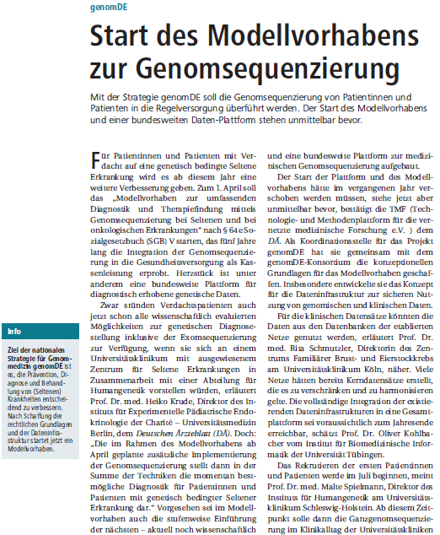
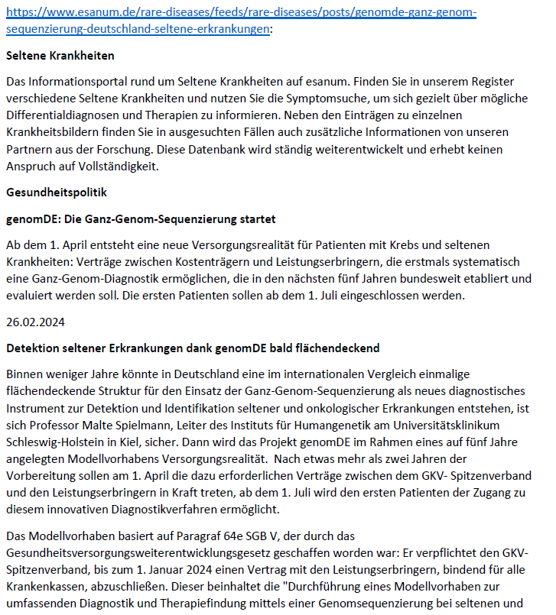
Ergebnisse von genomDE
Outreach
Links
https://www.esanum.de/rare-diseases/feeds/rare-diseases/posts/genomde-ganz-genom-sequenzierung-deutschland-seltene-erkrankungen
https://www.aerzteblatt.de/pdf.asp?id=237714

Slide 14
Ausblick, künftige Herausforderungen
Evaluation und Begleitung des Modellvorhabens
Integration von Infrastrukturen, Prozessen, Interoperabilität mit anderen Gesundheitsforschungs(daten)infrastrukturen (GFDI) und Forschungsprojekten
Erweiterungen der Indikationen ?
Erweiterungen der Akteure ?
Verknüpfungen mit anderen Datenbeständen im Gesundheitsdatenökosystem (insbes. klinische Versorgungsdaten stationär/ambulant, medizinische Register, klinische Studiendaten, Bioproben in Biobanken)
Einbettung in europäische Integrationsvorhaben zur versorgungs- und/oder forschungsbezogenen Infrastruktur im Bereich Gesundheit, insbes. EHDS

